Slide 1
随机性与伪随机数生成器
主讲人：赵永哲
e_mail: yongzhe @jlu.edu.cn
电话：13180888761

Slide 2
安全的密钥
加密算法的安全性是以密钥的安全性为基础的。
安全的密钥指的是这个密钥必须是随机数。
如果它们不随机，或如果在产生随机数过程中有一点偏差，破译者就能利用这个偏差对保密信息进行破译

Slide 3
随机性
伪随机序列
密码学意义上的伪随机序列
真随机序列

Slide 4
伪随机序列
均匀分布数列中每个数出现的频率应相等或近似相等。
应该有大约相同的0和1
长度为1的游程大约占一半
长度为2的游程大约占1/4
长度为3的游程大约占1/8

Slide 5
密码学意义上的伪随机序列
不可预测的
即使给出产生序列的算法或硬件和所有以前产生的位序列，也不能预测下一个随机位是什么

Slide 6
真随机序列
不能重复产生
即使在完全相同的操作条件下用完全相同的输入对序列发生器操作两次，也将得到两个完全不同的、毫不相关的位序列。
独立性数列中任意一数都不能由其他数推出

Slide 7
密钥的分类和对随机性的要求
主密钥（Master Key）
真随机序列
会话密钥（Session Key）
伪随机序列

Slide 8
真随机数生成器
RNG – Random Number Generators
Random Number Generators are generating numbers in a sequence in such away that the next number has no relation with the previous numbers

Slide 9
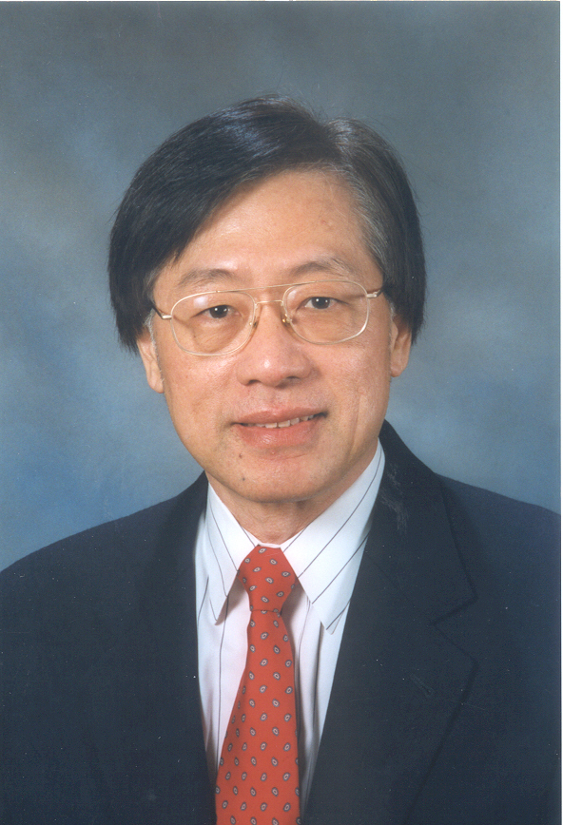
Good RNGs
Turing Award winner in 2000
Andrew Chi-Chih Yao 姚期智
Contributions 貢献
  Theory of computation
  Complexity
  Theory of RNGs 随机数理论
1946 -
If there is no practical way to predict the next bit of an RNG with more than 50% chance, the RNG will pass all statistical tests.

Slide 10
ORION's Random Number Generator
ORION's Random Number Generator consists of two independent analogue Zener diode based noise sources. Both signals are converted into random bit streams, combined and subsequently transmitted in the form of bytes to the RS-232 port of your computer.
The baud rate is 9600. So the device is capable of supplying you with about 960random bytes or 7600 random bits per second
€ 580

Slide 11
Quantum Random Bit Generator
http://random.irb.hr/
QRBG121 is a fast non-deterministic random bit (number) generator whose randomness relies on intrinsic randomness of the quantum physical process of photonic emission in semiconductors and subsequent detection by photoelectric effect. In this process photons are detected at random, one by one independently of each other. Timing information of detected photons is used to generate random binary digits - bits.
Notes:
我国的吕述望的研究成果

Slide 12
伪随机数生成器
PRNG – Pseudo Random Number Generators
伪随机数生成器是一个确定性算法，用一个长度为k的二进制序列作为愉入，算法就能产生长度为m (m>>k)的随机数序列。
伪随机生成器的输入称为产生器的种子。

Slide 13
线性同余算法的PRNG
X_{n+1}=(aX_{n}+c) mod m
模数m(m>0)，
乘数a(0≤a<m)，
增量c(0≤c<m)，
初值即种子X₀(0≤X₀<m)；
如果m、a、c、X₀都为整数，则产生的随机数数列{X_{n}}也都是整数，且0≤X_{n}<m。

Slide 14
线性同余算法的PRNG
Simple, fastest
For 32-bit words, the period can reach 2³²
Insecure, the formula can be worked out from output
Fails in many tests
Sufficiently random for many applications

Slide 15
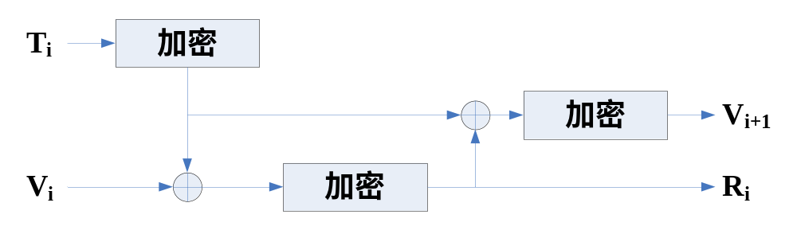
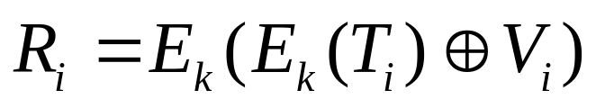
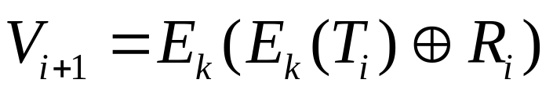
ANSI X 9.17的伪随机数产生器
其中加密E_{K}(X)表示用密钥对X进行三重DES加密。K是密钥。
V₀是秘密的64位种子。T是时间标记。R_{i}是预产生的随机密钥。

Slide 16
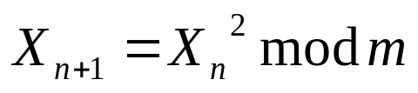
BBS伪随机数产生器
Blum-Blum-Shub (BSS) generators, 1986
  m=pq,
  p and q are distinct primes (质数) of the form 4z+3
  m has 1024 to 4096 bits
  Output the last bit of X_{n+1}
  Well distributed: pass all tests in theory 可以通过所有检验
  Secure but very slow
  The period depends on the seed and can only be worked out using an algorithm.

Slide 17
使用伪随机数产生器应注意的问题
基于 历 史 先例，PRNG的种子通常是参照系统时钟生成的。这个想法是使用系统时间的某一点来作为种子。这意味着如果能算出生成器什么时间发生，那么就可以知道由生成器生成的每一个值。可见，用时钟播种的伪随机数，所有结果不是不可预测的。如果想要安全性，必须为数字生成器播种一个真正的随机数。

Slide 18
在线赌博中欺骗
Reliable Software Technologies (RST)的软件安全性组最近在 Texas Hold ‘em Poker（由 ASF 软件公司发行）的实现中发现了一系列缺陷。这个揭秘允许欺骗性的玩家可以实时计算每人手中确切的牌。这意味着，使用这个揭秘的玩家可以知道每个对家手中的牌和将要发出的牌。
调用 randomize() 来在每副牌生成前生成一副随机牌。这个实现是用 Delphi 4 （一种 Pascal IDE）构建的，随机数生成器的种子是按照系统时钟，用午夜后的毫秒数选取的。这意味着随机数生成器的输出是容易预测的。

Slide 19
Texas Hold 'em Poker的一系列缺陷
在实际的纸牌中，有 52!（大约是 2 ²²⁶）种可能的、不同的洗牌顺序。
32 位的随机数生成器的种子必须是 32 位数字，这意味者只有刚刚超过 40 亿个的可能的种子。远远少于 52!。
基于午夜后的毫秒数挑选种子。一天之内只有 86,400,000 个毫秒。86,400,000 远远少于 40 亿。
将攻击程序与生成伪随机数的服务器上的系统时钟同步，使得可能组合的数量减少到大约 200,000 种可能性。
发现这个薄弱环节的 RST 开发的工具需要知道纸牌中的五张牌。基于这五张牌，程序从几十万个可能的洗牌方法中搜索并推出最优匹配。在 Texas Hold 'em Poker 情形中，这意味着程序将欺骗性玩家手中的两张牌作为输入，再加上三个玩家的第一张翻开的牌（发牌）。

Slide 20

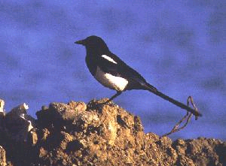
下次课再见！

